Slide 1
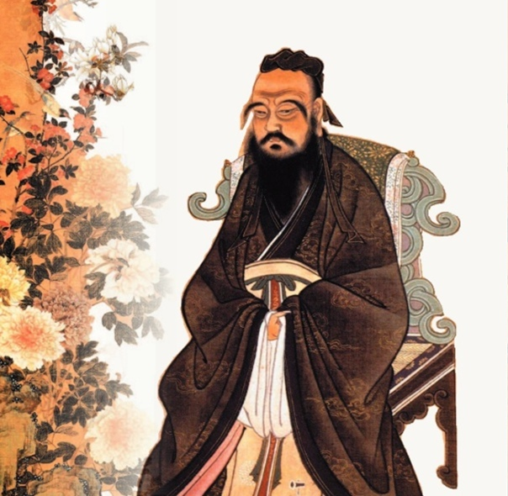
Политическая мысль Древнего Китая. Конфуций.

Slide 2
Исторический контекст: Эпоха Чжоу и период Чуньцю
Эпоха Чжоу
Период Чуньцю
В эпоху Чжоу (1046–256 гг. до н.э.) Китай управлялся императорами, но власть ослабевала, возникали междоусобные войны.
В период Чуньцю (771–476 гг. до н.э.) централизованная власть распалась, начались междоусобные войны, что привело к социальным потрясениям.

Slide 3

Биография Конфуция (551–479 гг. до н.э.)
Конфуций родился в период политической нестабильности и искал путь к восстановлению порядка и морали.
1
2
Он путешествовал по разным царствам в поисках правителя, который бы принял его идеи.
Конфуций был не только мыслителем, но и педагогом. Он основал свою школу и обучал учеников принципам добродетели.
3

Slide 4
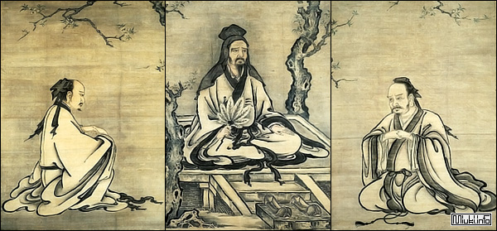
Основные понятия конфуцианства: Жэнь (仁)
Человеколюбие
Основа морали
Жэнь - это центральное понятие конфуцианства. Оно означает человеколюбие, гуманность, милосердие.
Жэнь - это основа морального совершенствования. Это способность сопереживать другим людям и действовать во благо.

Slide 5
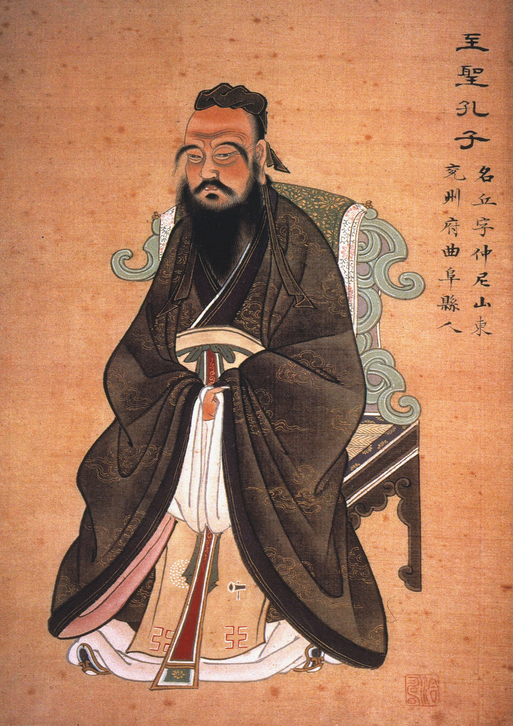
Основные понятия конфуцианства: Ли (禮) и И (義)
Ли (禮)
Ли - это ритуал, этикет, нормы поведения, которые помогают поддерживать порядок в обществе.
И (義)
И - это справедливость, долг, моральный императив. Это чувство того, что нужно делать правильно.

Slide 6


Основные понятия конфуцианства: Сяо (孝) и Цзюньцзы (君子)
Сяо (孝)
Цзюньцзы (君子)
Сяо - это сыновняя почтительность, уважение к старшим. Это основа семьи и общества.
Цзюньцзы - это благородный муж, идеал нравственного совершенства. Он обладает добродетелью, мудростью и справедливостью.

Slide 7
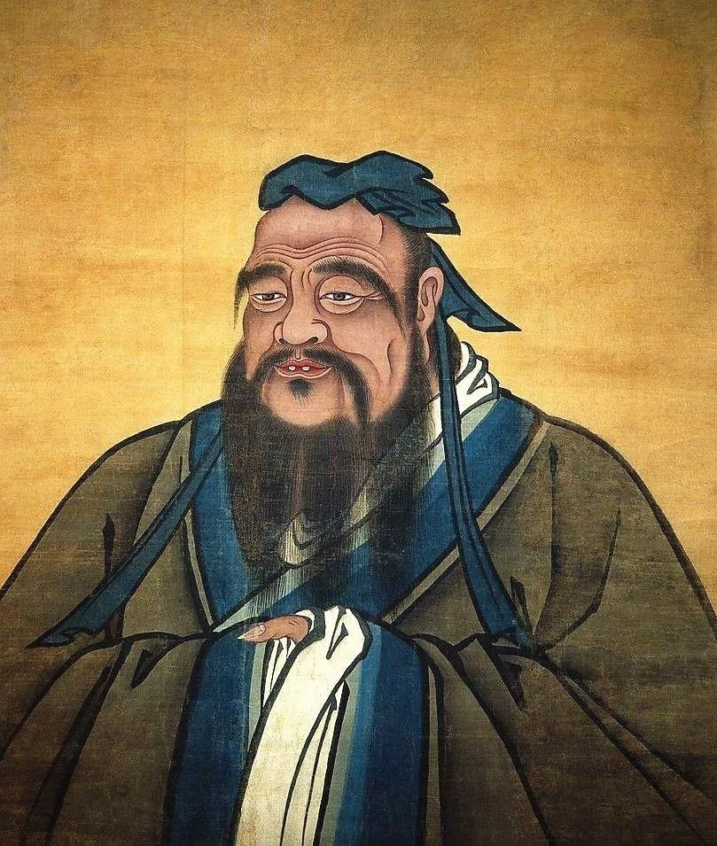



Конфуцианская теория государства
Идеальный правитель
Идеальный правитель - это моральный пример для народа, он заботится о благе своих подданных.
Образование
Образование и самосовершенствование - это основа для государственных служащих. Они должны обладать моралью и компетенцией.
Исправление имен
"Исправление имен" - это принцип соответствия слов и дел. Ясная терминология - основа для порядка и справедливости.

Slide 8
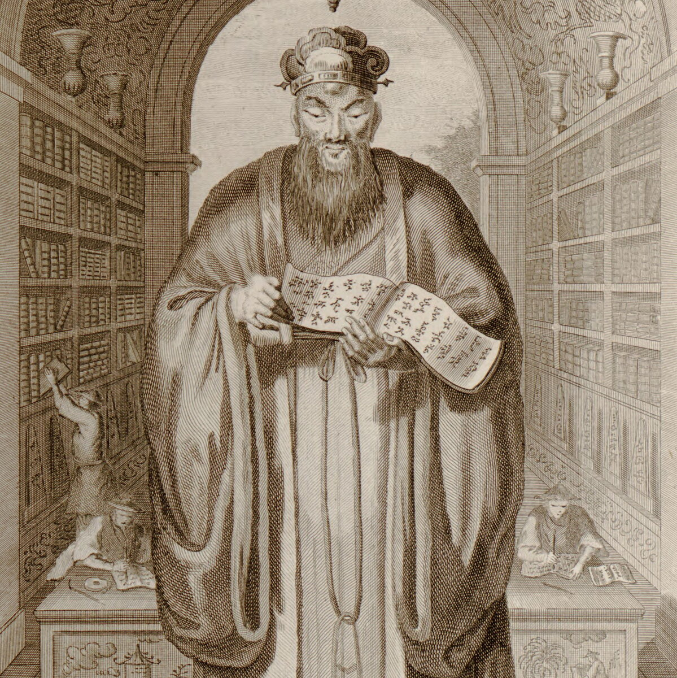
Влияние конфуцианства на китайское общество
Государственная служба
Конфуцианство повлияло на систему государственной службы. Чиновники должны были пройти экзамены, демонстрируя знание конфуцианских текстов.
Образование
Конфуцианство сформировало систему образования и воспитания, делая акцент на моральных ценностях.
Культура
Конфуцианские ценности стали основой китайской культуры и морали. Они влияли на взаимоотношения между людьми, семейную жизнь и государственное управление.
Распространение
Конфуцианство распространилось в Корее, Японии, Вьетнаме и других странах, где оказало влияние на их культуры.

Slide 9




Конфуцианство в современном мире
Актуальность
1
Глобализация
2
4
Применение
3
Критика
Конфуцианские идеи актуальны и сегодня, в эпоху глобализации и социальных изменений. Они предлагают ответы на современные вызовы.

Slide 10
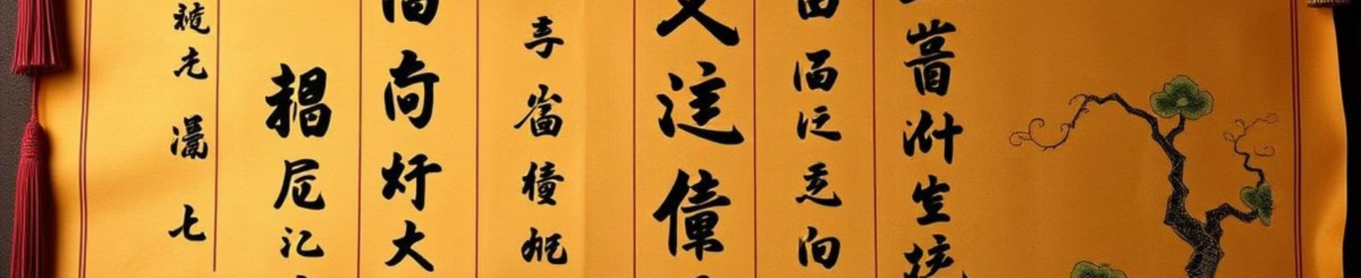
Заключение
Конфуцианство является важной частью китайской истории и культуры. Оно предлагает ценные уроки морали, этики и государственного управления.

